Slide 1

FORUM ASSOCIATION

Slide 2


Sémiologie moderne et diagnostics psychiatriques : un couple inséparable !
www.asso-aesp.fr

Slide 3






Pour une transmission sémiologique psychiatrique non dissociée : l’exemple de l’utilisation du terme dissociation
Jean-Arthur MICOULAUD FRANCHI MD PhD
Psychiatrie / Neurophysiologie / Sommeil
E-mail: jarthur.micoulaud@gmail.com

Slide 4

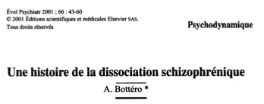
« Il est dissocié »
Dans la psychiatrie française, le terme « dissociation » est devenu le synonyme par excellence de « processus schizophrénique ».
Sa traduction pratique « au lit du patient », se retrouve par exemple dans le banal « il est dissocié », exprimé devant tout trouble du cours de la pensée ou affect inapproprié, en laissant entendre que le diagnostic ne fait aucun doute:
c’est de schizophrénie qu’il est question.
« Dissociation = Schizophrénie »

Slide 5
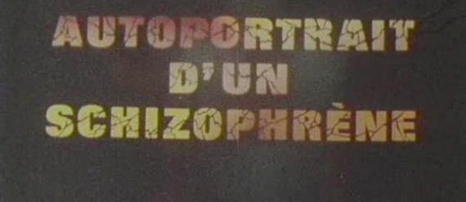
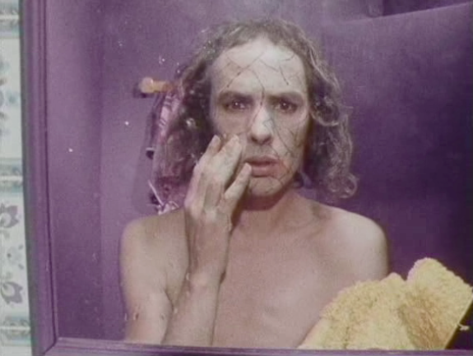

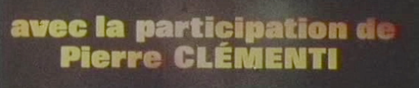
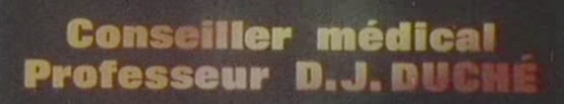
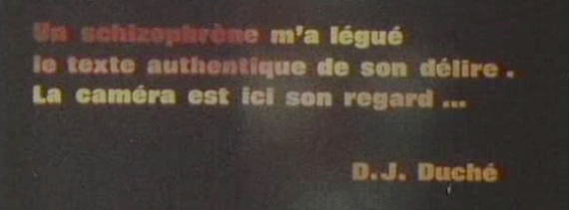
Dissociation = Schizophrénie ?

Slide 6
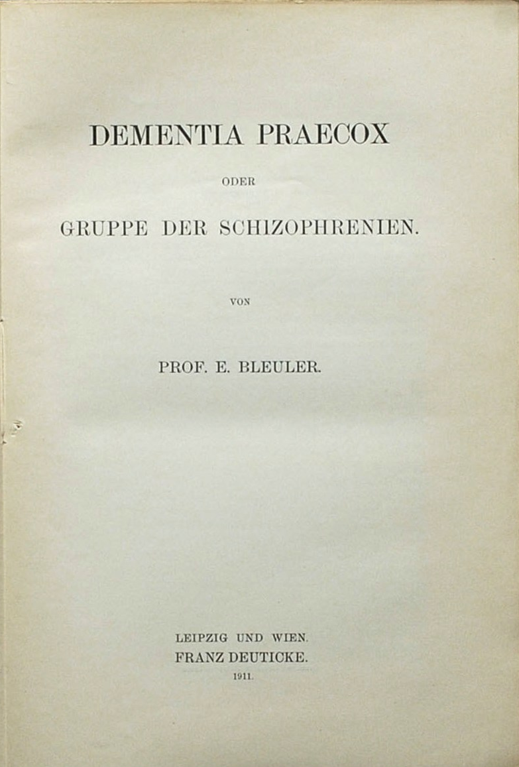
De la Spaltung à la dissociation
Création du néologisme « schizophrénie »
(1908 puis 1911)
« Je crois en effet que la scission (Spaltung) des fonctions psychiques constitue le symptôme proéminent du groupe dans son ensemble »
→ Perte des associations (« dissociation »)
Conception liée à la théorie psychologique associationniste de l’époque
Bottero, Une histoire de la dissociation schizophrénique
2001, Evol Psychiatrie
Azorin, Phénoménologie de la dissociation
Revue Internationale de Psychopathologie, 1993

Slide 7
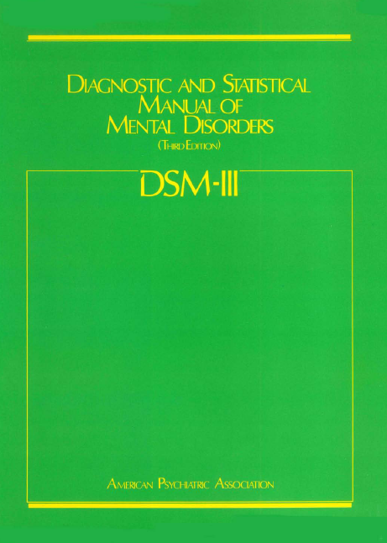
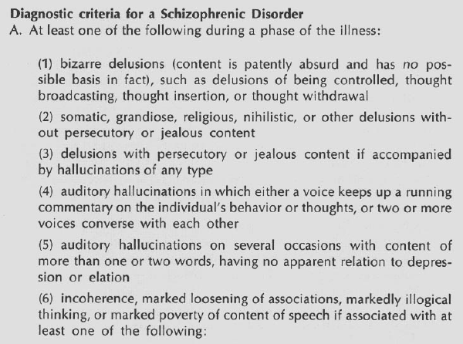
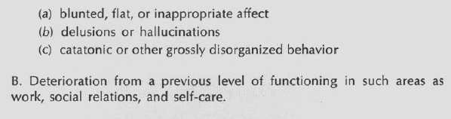
DSM-III et relâchement des associations

Slide 8

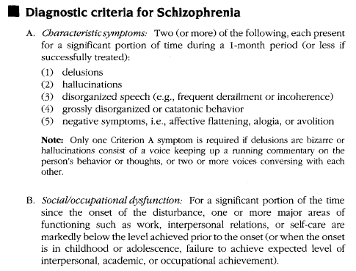
DSM-IV et langage et cp désorganisé

Slide 9
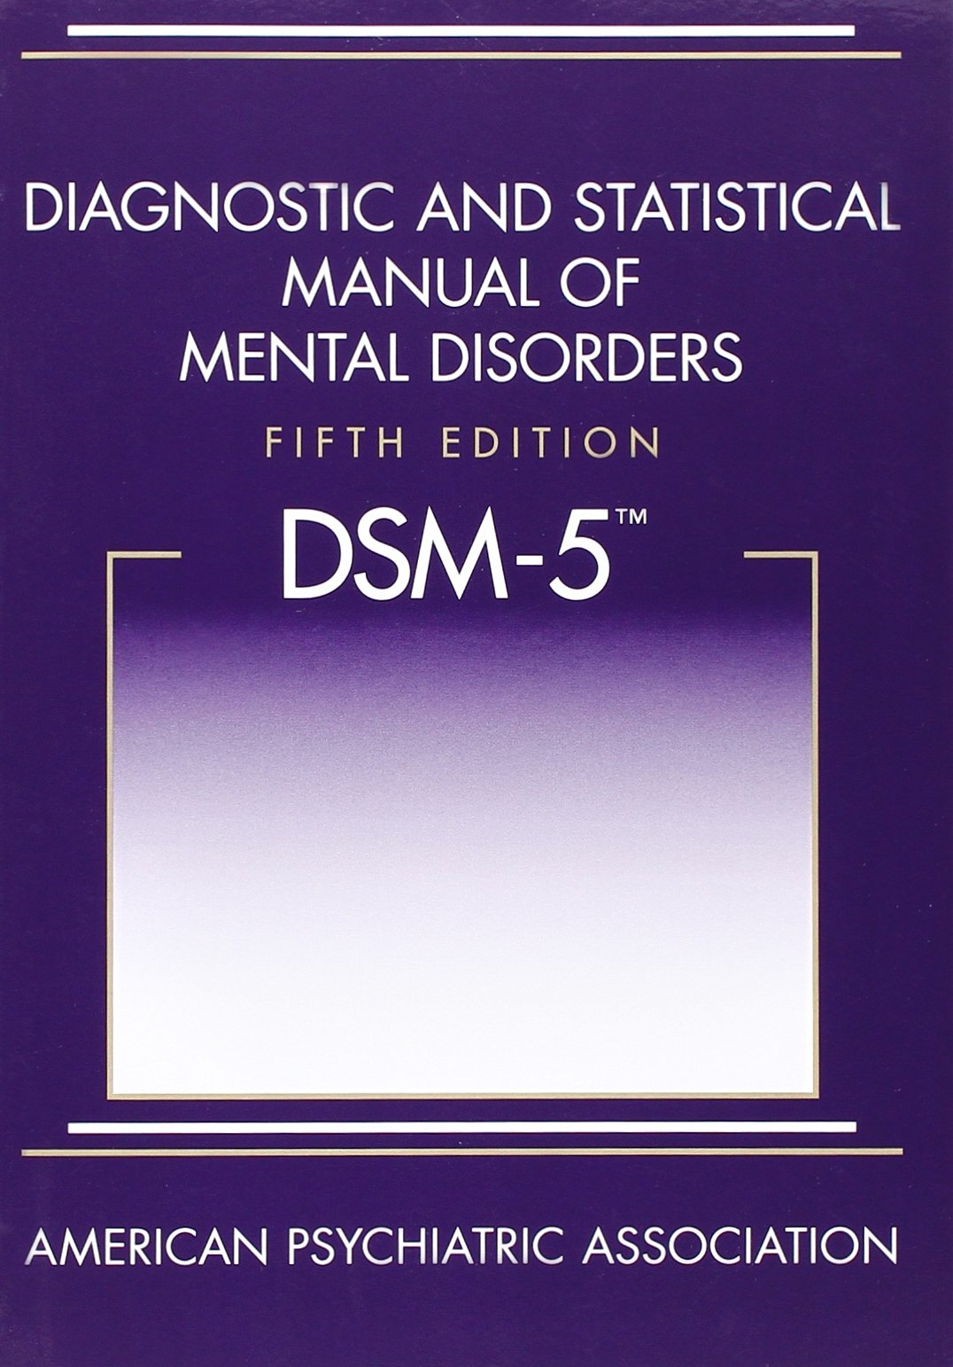
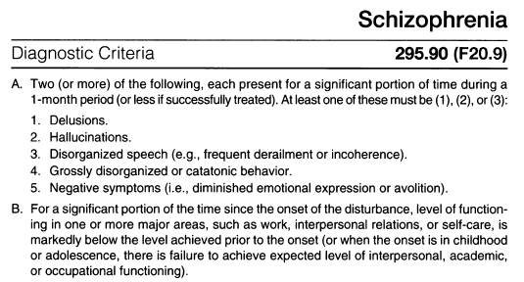
DSM-5 et disparition du bizarre ?
Cermolacce et al.
What is bizarre in bizarre delusion ? Schizo Bulletin, 2010

Slide 10
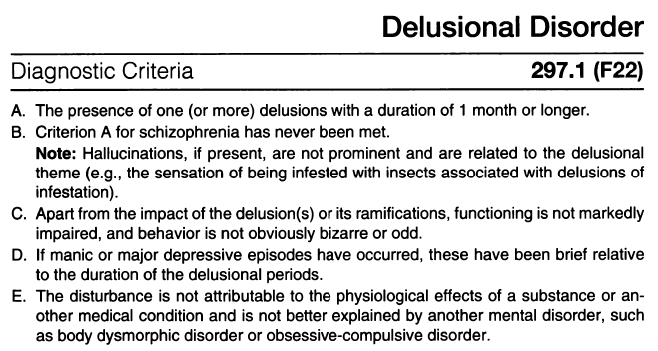
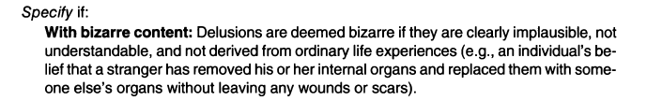
DSM-5 et disparition du bizarre ?
Cermolacce et al.
What is bizarre in bizarre delusion ? Schizo Bulletin, 2010

Slide 11
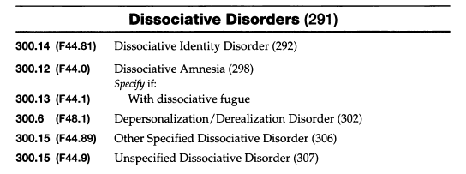
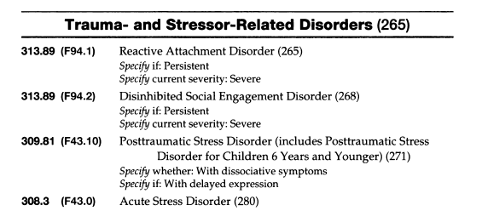
DSM-5 et dissociation

Slide 12
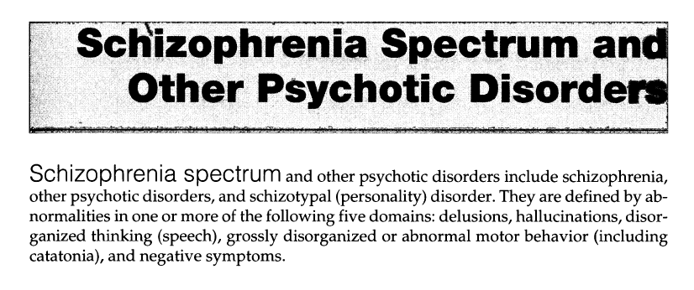
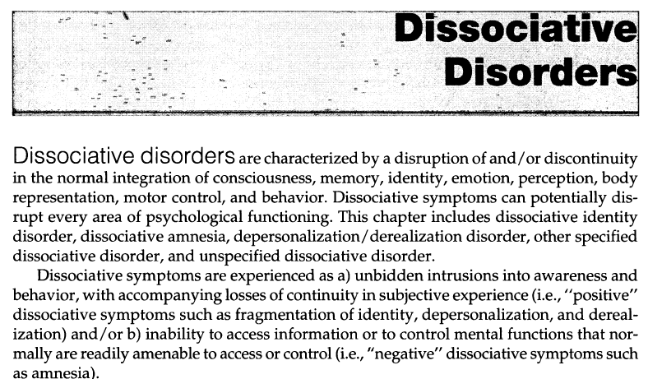
DSM-5 et dissociation

Slide 13
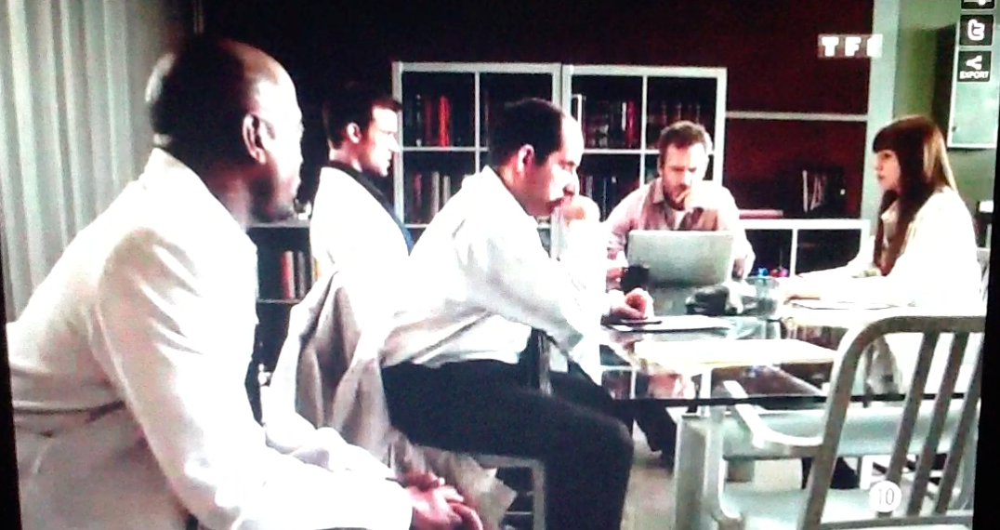
Un staff clinique actuel en psychiatrie
Un état de stress aigue dissocié ?
Une amnésie dissociative ?
NON! Il existe un syndrome de désorganisation
Il présente un syndrome dissociatif

Slide 14

La nécessité d’un vocabulaire commun
Vous n’avez pas lu le référentiel de psychiatrie pendant vos études!!
?
?
?

Slide 15

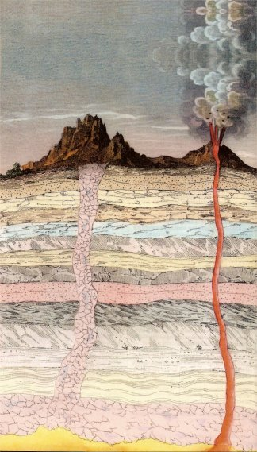
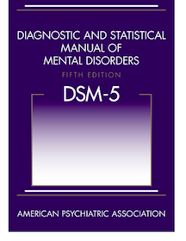
Deux logiques: historique et actuelle
Vocabulaire sémiologique et nosographique
Strates historiques

Slide 16
Deux logiques: historique et actuelle
« De nombreux cliniciens, notamment en France, résistent à l’égard d’une implantation trop radicale de ces classifications dénuées de références étiologiques et psychopathologiques.
Cela explique la coexistence, dans l’enseignement de la psychiatrie, de fragments de la clinique traditionnelle et de données plus récentes issues de la « nouvelles cliniques ».
Ainsi, si certaines catégories de troubles définis selon cette logique ont désormais droit de citer dans la classification adoptée par la plupart des psychiatres français, d’autres restent décrites et enseignées selon la méthode traditionnelle.
Or les classifications ont aussi pour objectif de faciliter l’enseignement. Celui-ci est rendu difficile par cette juxtaposition de deux logiques classificatoires et de la possibilité de recourir aussi bien à la classification traditionnelle qu’aux classifications contemporaines pour présenter les troubles mentaux. »

Slide 17
Le syndrome dissociatif dissociant
?
L’étudiant en médecine dissocié
« L’enseignement doit aider l’étudiant à organiser sa mémoire sémantique
Les enseignants des différentes disciplines doivent utiliser les mêmes concepts et les désigner par les mêmes mots, partager les mêmes schémas,
Là où des conceptions différentes sont possibles ils doivent s’en expliquer »
Quinton, DU pédagogie
Document d’enseignement, Bordeaux
?
?

Slide 18

En terre étrangère
Termes confus | Termes actuels
Sd dissociatif | Sd désorganisation / déréalisation dépersonnalisation
Dépression atypique | EDC avec ct atypiques / avec ct psychotique
Mélancolie | EDC avec ct psychotiques / avec ct mélancoliques
Paranoïa | Tbl délirant avec idée de persécution
PHC | Tbl délirant / Schizophrénie à début tardive
BDA | EPB / EM avec ct psychotiques
Hystérie | Tbl somatoformes

Slide 19
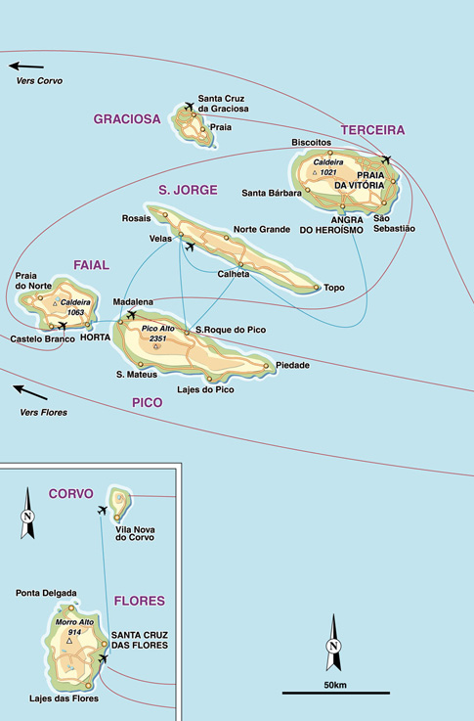
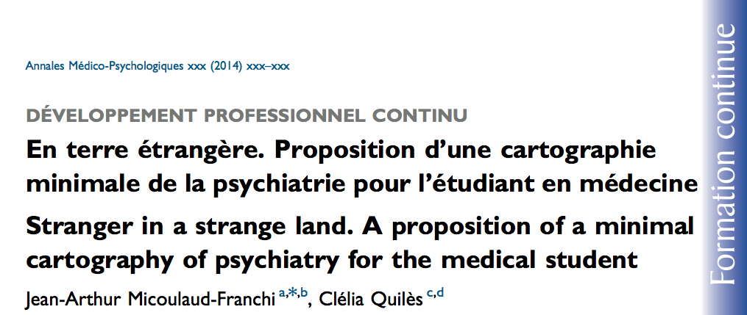
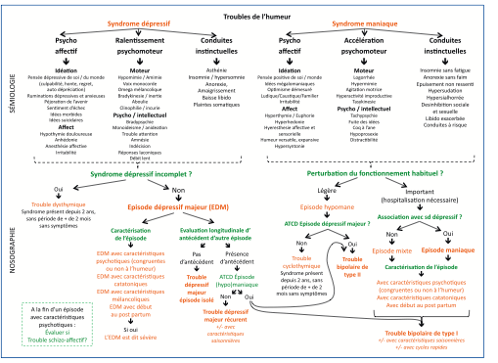
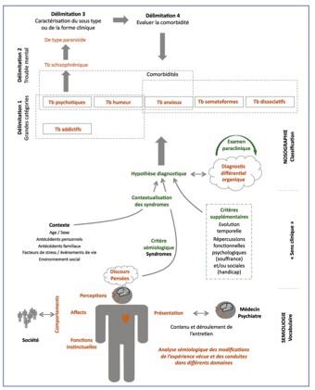
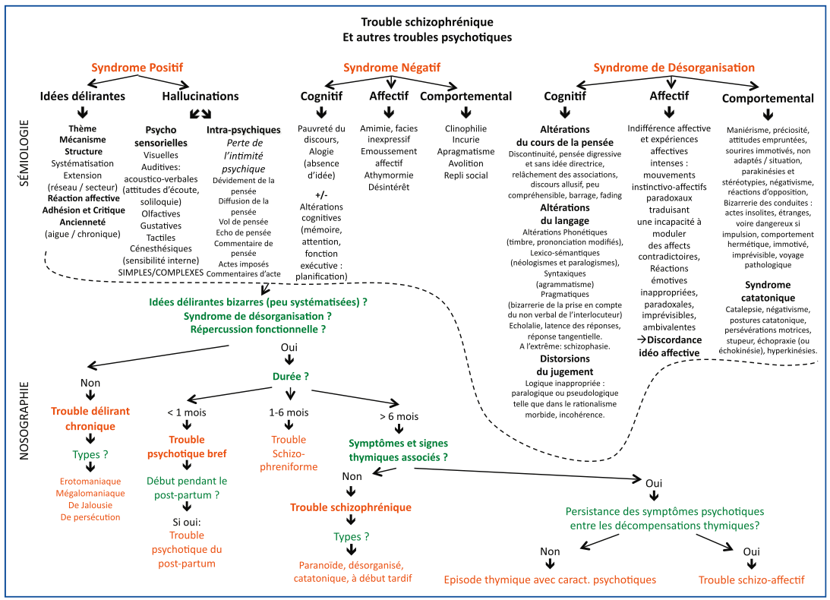
Nécessité d’une cartographie

Slide 20


Nécessité d’un vocabulaire commun

Slide 21
Le syndrome dissociatif dissociant
?
L’étudiant en médecine dissocié
« L’enseignement doit aider l’étudiant à organiser sa mémoire sémantique
Les enseignants des différentes disciplines doivent utiliser les mêmes concepts et les désigner par les mêmes mots, partager les mêmes schémas,
Là où des conceptions différentes sont possibles ils doivent s’en expliquer »
Quinton, DU pédagogie
Document d’enseignement, Bordeaux
?
?

Slide 22
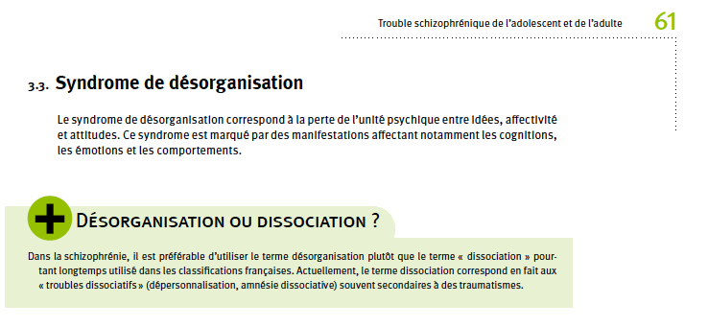
Nécessité de s’expliquer

Slide 23
Deux logiques: historique et actuelle
Cohérence élargie
Entre les différents outils d’analyse du phénomène psychiatrique actuel
(diagnostiques, physiopathologiques, pronostiques et thérapeutiques)
Données actuelles de la science
Sémiologie historique d’école
Cohérence dogmatique
Strates historiques

Slide 24
La dissociation à la Française
Pourquoi la notion de « dissociation »
a-t-elle eu (et a-t-elle toujours…) une si grande importance dans la conception française de la schizophrénie ?
Elle n’avait pas cette place, en tant que telle, dans la schizophrénie conçue par Bleuler.
Elle n’a jamais eu cette place non plus dans l’adaptation anglo-américaine de la notion de schizophrénie.

Slide 25
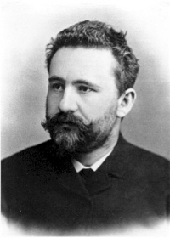
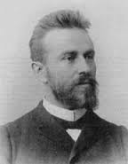

Bleuler et la Spaltung
Symptômes accessoires
(non spécifiques)
Symptômes fondamentaux
« caractéristiques »
Kraepelin
1856-1926
Bleuler
1857-1939
Dementia praecox
Dégénérescence
Schizophrénie
Spaltung
Symptômes secondaires
« Réaction psychique »
Directe / Indirecte
Symptômes primaires
« Cérébraux »
Destruction organique irréversible
Processus psychopathologique
« fonctionnel »
Pas uniquement une description clinique
Mais une théorie de la maladie
Azorin, 1993
Bottero, 2001

Slide 26
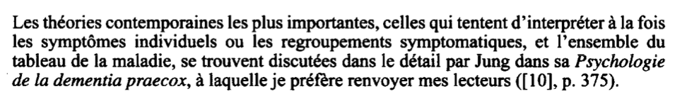
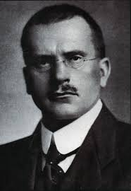
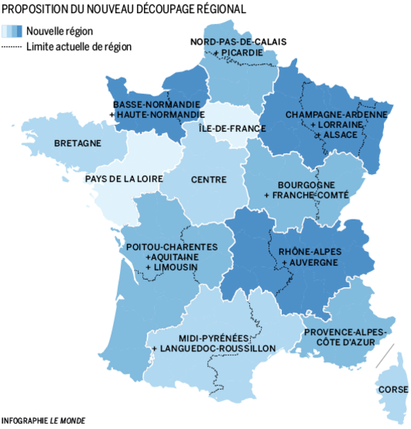
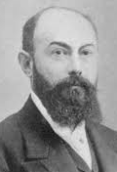
De Bleuler à Janet : Jung
1906
Kraepelin
1856-1926
Bleuler
1857-1939
Dementia praecox
Dégénérescence
Schizophrénie
Spaltung
1902-1903
Jung
1875-1961
Application dans la clinique de Bleuler à la démence précoce d’une notion clé de l’école psychologique française :
La dissociation
Janet
1859-1947
Azorin, 1993
Bottero, 2001

Slide 27
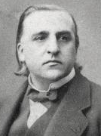
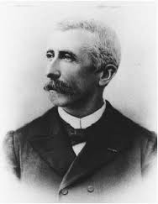
De Bleuler à Janet : Jung
Kraepelin
1856-1926
Bleuler
1857-1939
1902-1903
Jung
1875-1961
Charcot
1825-1893
La dissociation comme affaiblissement de la conscience
Hystérie
Hypnose
Psychasthénie
Janet
1859-1947
Ribot
1839-1916
Azorin, 1993
Bottero, 2001

Slide 28
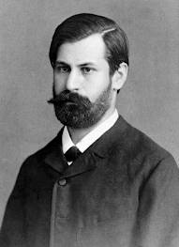
De Bleuler à Janet : Jung
Méthode des libres associations
Kraepelin
1856-1926
Bleuler
1857-1939
Freud
1856-1939
1902-1903
Jung
1875-1961
Charcot
1825-1893
La dissociation comme affaiblissement de la conscience
Hystérie
Ecole de la psychologie association-niste anglaise
Hypnose
Psychasthénie
Janet
1859-1947
Ribot
1839-1916
Ecole analytique française et allemande
Azorin, 1993
Bottero, 2001

Slide 29
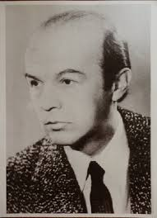
De la spaltung à la dissociation
Spaltung
Kraepelin
1856-1926
Bleuler
1857-1939
Traduction
Perte de sa spécificité
Utilisation psychopathologique extensive du terme de dissociation
Psychoses
Névroses
Personnalités
Ey
1900-1977
Dislocation
1934
Dissociation
Azorin, 1993
Bottero, 2001

Slide 30
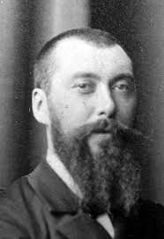
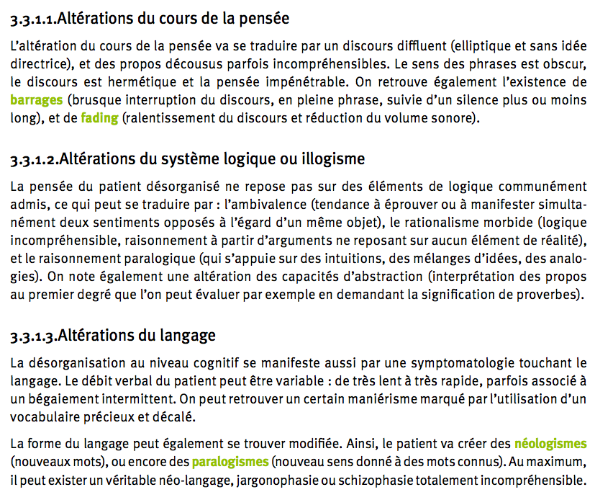
La dissociation associé à une théorie
La « dissociation » / Spaltung est une conception séméiologique
Mais associée à une théorie plus générale
Séglas
1856-1939
Proposition d’une séméiologie précise et purement descriptive / 1892
Berrios, The history of mental symtoms
1996

Slide 31
La dissociation associé à une théorie
« Un symptôme ne se justifie que par son renvoi à autre chose que lui
dont il n’est que l’indice ou la traduction »
Thérapeutique
Ne pas isoler le contexte théorique au risque du dogmatisme quel qu’il soit
→ Abandonner le terme de dissociation
Physiopathologie
Contexte théorique
Ne pas oublier l’aspect vécu en première personne des symptômes
→ Attachement historique à la notion de dissociation phénoménologique
Pronostic
Maladies
Symptômes
Vécu subjectif
Monstration
Azorin, 1993
Bottero, 2001

Slide 32
Merci pour votre attention
Jean-Arthur MICOULAUD FRANCHI MD PhD
Psychiatrie / Neurophysiologie / Sommeil
E-mail: jarthur.micoulaud@gmail.com

Slide 33
Pour une transmission sémiologique psychiatrique non dissociée : l’exemple de l’utilisation du terme dissociation
Jean-Arthur MICOULAUD FRANCHI MD PhD
Psychiatrie / Neurophysiologie / Sommeil
E-mail: jarthur.micoulaud@gmail.com

Slide 34
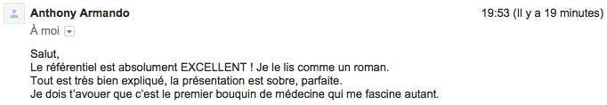

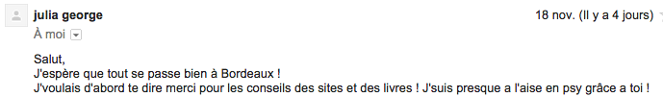
Les retours du réferentiel !

